Slide 1


ORYANTASYON SUNUMU

Slide 2
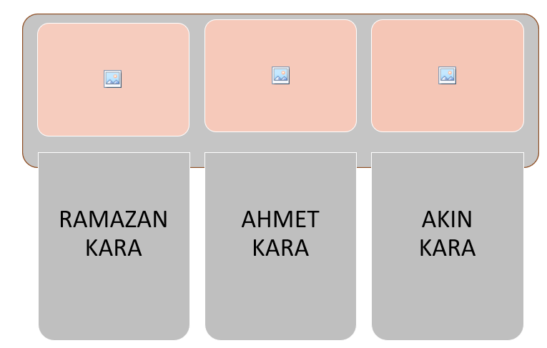
YÖNETİM KURULUMUZ

Slide 3








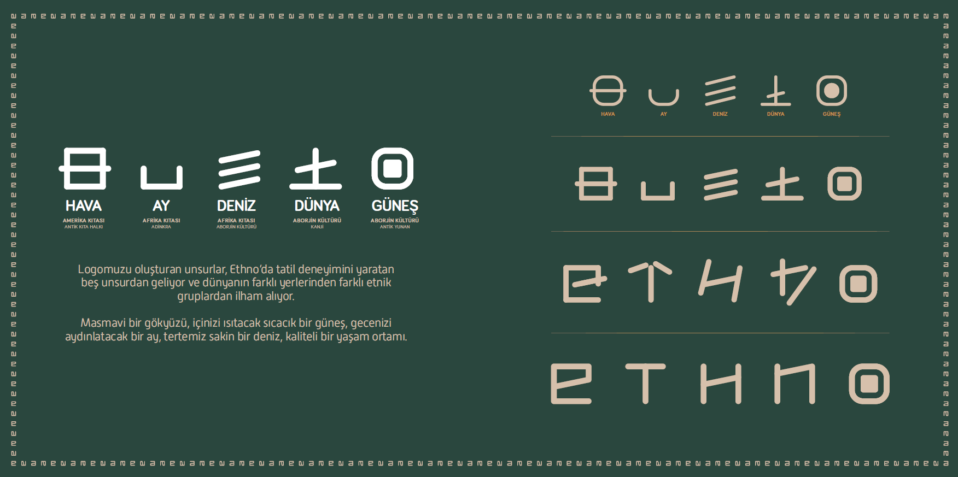














Slide 4


Slide 5
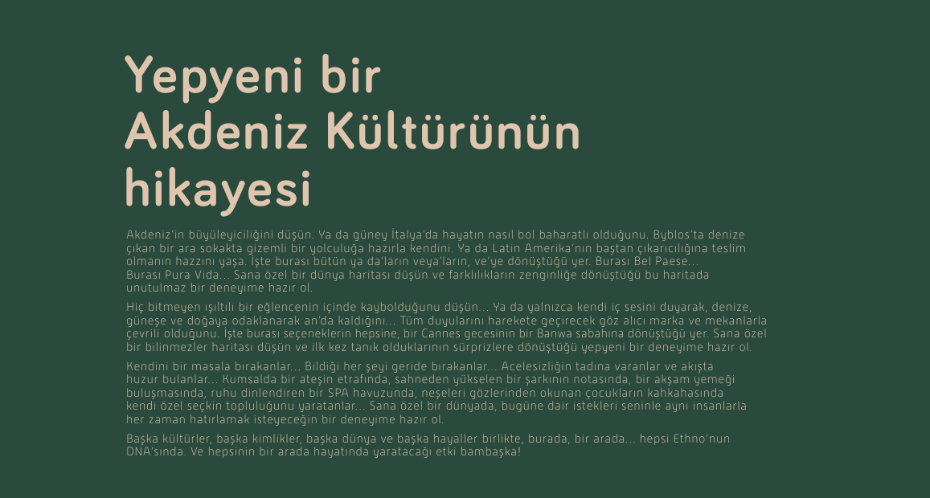

Slide 6


Slide 7
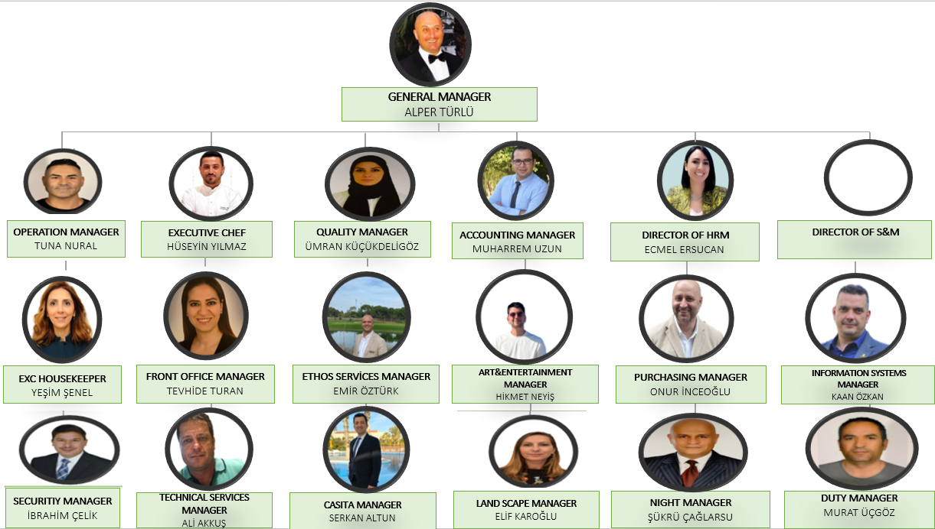
MANAGEMENT ORGANIZATION CHART

Slide 8

VİZYONUMUZ
Yaratıcılık hayatımızın olmazsa olmazlarından biridir.
Misafirlerimizi yakından tanıma ve onlar için sevecekleri küçük sürprizler hazırlama, onlar daha istemeden bazı hizmetlerimizi ayaklarına getirme, onları misafirlikleri başladığı andan itibaren memnun edebilmektir.
Misafirlerimize sunduğumuz hizmetlerde, hislerdeki, tatlardaki, davranışlardaki, sunumlardaki ufacık bir tebessümle, orjinal fikirlerle, kişisel birkaç sözle, hizmetteki esneklikle, beklentilerini daha onlar söylemeden karşılamakla başlar memnuniyet taahhüdümüz.
Vizyonumuz ayrılan her misafirin evine mutlu ve memnun dönmesidir.

Slide 9
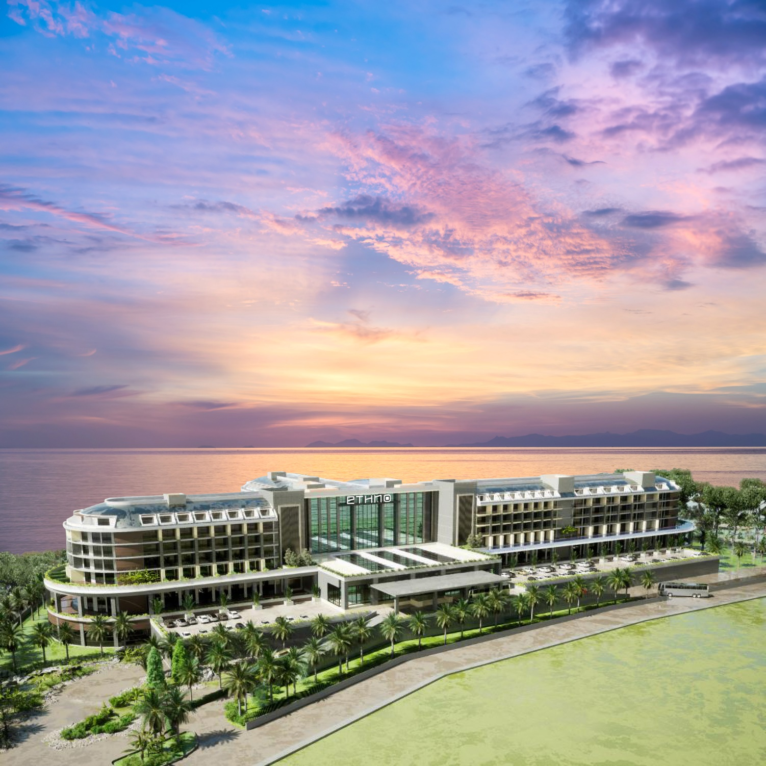
İLKELERİMİZ
Pazardaki yerimiz, yaptığımız her şeyin arkasındaki itici gücümüzdür.
Özümüzde, kalite sorumluluğunun her şeyden önce geldiği bir hizmet anlayışındayız.
Öncelikli başarı ölçütümüz misafirlerimizin tatmini ve memnuniyetidir.
Yaptığımız her şeye daima eleştirel gözle bakar, daha iyisini, daha üretken bir şekilde yapmak için yollar ararız.
Stratejik vizyonumuzdan asla taviz vermeyiz.
Hızlı düşünür ve hızlı uygulamaya geçeriz.
Biz işlerine kendilerini adamış çalışanlarımızla ilkelerimizi gerçekleştiririz, çünkü onlar Ethno ruhu ile çalışırlar.

Slide 10

ETHNO BELEK DEĞERLERİMİZ
AÇIK SÖZLÜLÜK
İNSAN ODAKLILIK
GİRİŞİMCİ PERFORMANS

Slide 11

ETHNO BELEK DEĞERLERİMİZ
AÇIK SÖZLÜLÜK
Benim için ne anlam ifade ediyor?
Gerçekçi sözler ver ve onları tut
Dürüst ve saygılı ol
Dürüst pozitif geri bildirim ver
Dürüst negatif geri bildirim ver, personeli incitmeden kibarlığı bozmadan yapıcı eleştiri yap
Pozitif davranışı teşvik et
Yanlış olduğunu kabul etmeye istekli ol

Slide 12

ETHNO BELEK DEĞERLERİMİZ
İNSAN ODAKLILIK
Benim için ne anlam ifade ediyor?
İnsanların zamanlarına ve fikirlerine saygı duy
Ekibine teşekkür et
Gerçekten dinle, insanlara ilgini göster
Geri bildirim ver
Herkese şans ver
Ekibin bir parçası olarak sorumluluğunu göster
Kültürümüze uy
Takım çalışmasına katıl

Slide 13

ETHNO BELEK DEĞERLERİMİZ
GİRİŞİMCİ PERFORMANS
Benim için ne ifade ediyor?
Risk al
Değişime açık ol
Kendinle mücadele et
Girişimci ol
Fikrin Gerçekleştirilmesi için onu sahiplen
Diğerleriyle fikir alışverişi yap
Performansını geliştirecek fikirlere odaklan
Büyük yeni fikirleri ödüllendir ve açıkça destekle

Slide 14

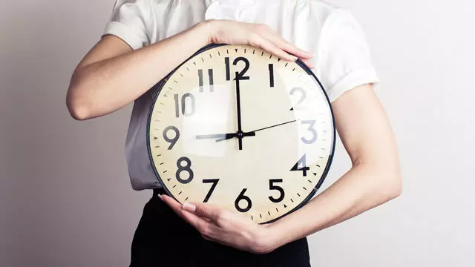
Daima Hatırlayın ☺
Gülümsemeyi
Katılımcı olmayı
Kibar olmayı
Güvenilir olmayı
Dakik olmayı
Derlitoplu ve düzenli olmayı
Sorumlu olmayı

Slide 15
OTEL İÇİ KURALLAR

Slide 16

ÇALIŞMA ESNASINDA;
Çalışanlar daha önceden belirlenen vardiya sürelerine uymak zorundadırlar.
Çalışanlar iş başı saatlerinden en geç 15 dakika önce giriş yapmalı,
üniformalarını giymeli ve dış görünümlerini işe başlamadan önce dikkatli bir
şekilde kontrol etmelidirler.
Çalışanlar vardiya sürelerinde belirlenen zamanlarda işe başlamalı ve işi
bırakmalıdırlar. Eğer bunu engelleyecek bir durum varsa Departman müdürünün
ön onayı gerekmektedir.

Slide 17
ÇALIŞMA ESNASINDA;
Çalışanların başka bir şirket için çalışmaları ya da, iş dışı zamanlarında part-
time çalışmalarına izin verilmemektedir.
Çalışma süresi içerisinde çalışanların amaçsızca otel içinde gezinmelerine,
özel, kişisel işleriyle ilgilenmelerine, ziyaretçileriyle görüşmelerine,
müsaadesiz faaliyetlerine izin verilmemektedir.
Çalışan üst amirinin verdiği görevi en kısa sürede yerine getirmelidir.
Sorular ve şikayetler Departman Müdürüne yapılmalıdır. Soru ve sorunlara
yanıt beklerken, personel üzerine düşen görevini aynen yerine getirmelidir
Otel içerisine yüklü miktarda para yada değerli eşyalar getirilmesi kesinlikle
yasaktır.

Slide 18




Çalışma Esnasında …
Alkol Tüketimi
Sakız Çiğnemek
Küfürlü Konuşma / Kavga
Belirlenen Alan Dışarısında Sigara İçmek

Slide 19

Dikkat Etmeliyiz!
Her çalışan, iş esnasında kendi güvenliğinden sorumludur. Buna ek olarak, hepimiz iş arkadaşlarımızın, misafirlerimizin ve ziyaretçilerin sağlık ve güvenliğinden de sorumluyuz.
Olası tehlike kaynakları işaretlenmeli ve en kısa zamanda ilgili Departman Müdürüne rapor edilmelidir. (Örneğin; kayıp halı, kırık elektrikli malzeme, ya da yanmayan lambalar)
Tüm çalışanların kendi departmanlarının cihaz kullanım açıklamalarına,güvenlik kurallarına, ekipman çalışma metodlarına alışkın olmaları beklenmektedir.
Hiç bir nesneyi iş arkadaşlarınızın düşmesine yol açabilecek şekilde ortada bırakmayın. Yere dökülen ya da düşen her nesneyi silin, temizleyin ya da kaldırın.

Slide 20
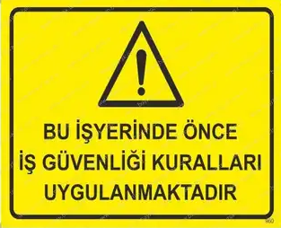
Dikkat Etmeliyiz!
Yüksek bir yere ulaşmak için sandalye değil güvenlik merdivenleri kullanın.
Sadece yeterince yük taşıyın, böylece nereye gittiğiniz görebileceğiniz alan kalacaktır.
Acil Yangın Çıkışlarının önüne, koridorlara yada buralara ulaşan merdivenlere hiçbir şekilde eşya, mobilya, çöp ya da alet edevat koymayın.
Tehlikeli bir durum gördüğünüzde hemen iş arkadaşınızı durdurun.
Düşmelerin ve çarpışmaların önüne geçmek için güvenli bir sürette yürüyün.
Her türlü önlemi alamamıza rağmen, bazen kazalar olur. Eğer kaza geçirdiyseniz ve hafifçe yararlandıysanız dahi hemen Departman Müdürünüzü ya da İnsan Kaynakları Departmanını bilgilendirin.

Slide 21
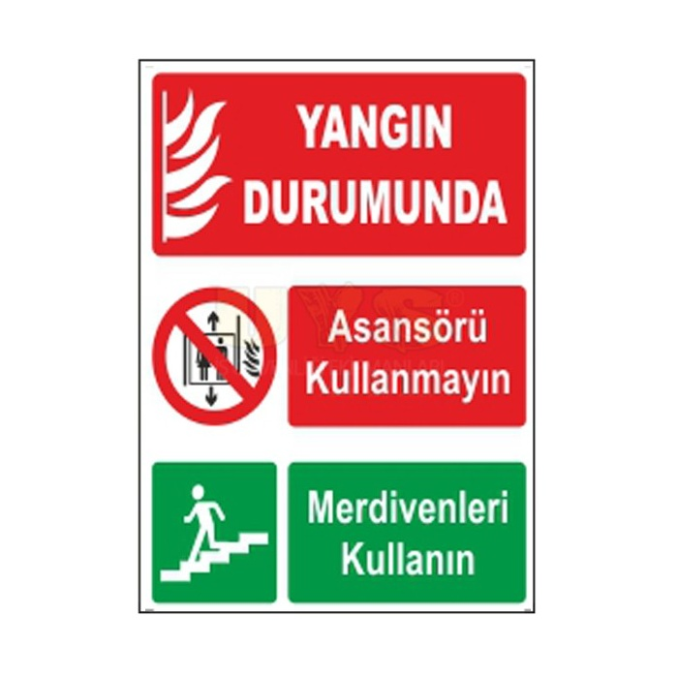
YANGIN DURUMUNDA NE YAPMALI
Duman ya da ateş mi fark ettiniz….
Sakin olun ve panik yapmayın
Santrali arayarak alarmın çalıştırılmasını sağlayın ya da alarmı manuel olarak çalıştırın. Santrale aşağıdaki bilgileri verin:
Adınızı ve departmanınızın ismini
Yangının tam olarak yerini
Yangının büyüklüğünü ve ne çeşit bir yangın olduğunu
Eğer mümkünse, yakıt akışını ve hava sirkülasyonunu kesin.
Eğer mümkünse, kendinizi tehlikeye atmadan yangına müdahale edin.
Eğer mümkünse, yangın söndürme ekibi gelene kadar yangın bölgesinde kalın.
Eğer yangın bölgesinden ayrılmak zorundaysanız, tüm kapı ve pencereleri kapatın. En yakın yangın çıkışından çıkarak uzaklaşın.

Slide 22
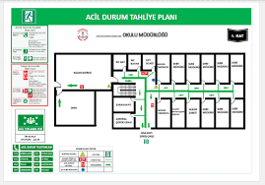
Yangını Nasıl Önleriz?
Tahliye Rotası: Tahliyede en yakın yangın çıkışlarını gösteren planlar her bir misafir odasının giriş kapısının iç tarafına yapıştırılmıştır ve tavanlarda “ÇIKIŞ” , “EXİT” yazıları asılmıştır.
Sigara içilmemesi gereken yerlerde asla sigara içmeyin ve içenleri uyarın.
Çalışma alanınızı ve ekipmanınızı sık sık inceleyin, kontrol edin.
Güvensiz ve tehlikeli durumları önceden rapor edin.
Yangın çıkışlarını temiz ve açık tutun.
Gaz, yanabilir, parlayabilir ve oksijen kullanan ekipmanlara ekstra önem ve dikkat gösterin.
Herhangi kırılmış, sıyrılmış elektrik kablosunu ya da ekipmanını hemen rapor edin.

Slide 23

GİYİNME ODASI KURALLARI
Gürültülü konuşmalar, kavga, bağırma, uyuma, kağıt oyunları ve diğer oyunları oynama kesinlikle yasaklanmıştır.
Soyunma odasındaki tüm eşya, malzeme ve mobilyalar dikkatli bir şekilde taşınmalıdır. Her çeşit zarar sorumlusundan tahsil edilecektir.
Patlayıcı, yanıcı, parlayıcı ve her çeşit zarar verebilecek maddelerin soyunma odasına getirilmesi ve saklanması yasaktır.
Soyunma odasında sigara içmek yasaktır.
Soyunma odası sadece otel çalışanlarının kullanımı içindir.
Ziyaretçilerin ya da çalışanlar dışında herhangi birinin girmesi yasaktır.
Soyunma odası her zaman temiz tutulmalıdır. Tükürme, yerlere çöp, kağıt atma yasaktır.

Slide 24
GİYİNME ODASI KURALLARI
Demirbaş harici hiç bir malzeme koyulması yasaktır.
Dolapların ya da duvarların üzerine not yapıştırma / yazı yazma kesinlikle yasaktır.
Duşlar, lavabolar ve tuvaletler dikkatli kullanılmalı ve sağlık kurallarına uyulmalıdır.
Güvenlik departmanı her çeşit ihlalde müdahale etmeye yetkilidir.
Soyunma odası kurallarının herhangi birine uyulmaması disiplin cezalarının konusudur.
Eğer dolap anahtarınızı unutur ya da kaybederseniz en kısa zamanda İnsan Kaynakları Departmanını bilgilendiriniz. Hiç bir personel dolap kendisinin bile olsa kilidi zorlamamalıdır. Eğer zorlanmış ya da kırılmış bir kilit görürseniz hemen İnsan Kaynakları Departmanına rapor ediniz.

Slide 25
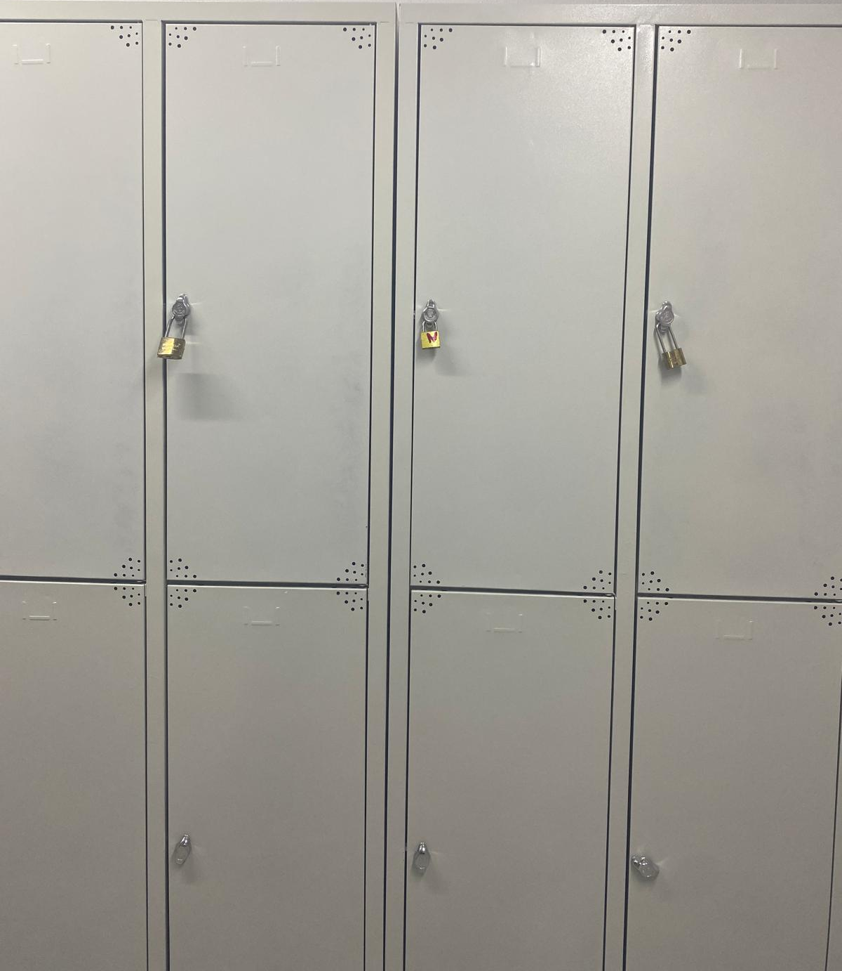
GİYİNME ODASI DOLABI KİLİDİ
Üniforma ile çalışan personelimiz için soyunma odalarımızda kişiye özel tahsis edilen dolaplar için kullanılacak bir asma kilit ve bir anahtar verilmektedir.
Yukarıda belitilen durumlarda kayıp yada teslim edilmemesi durumlarında maaştan 2 (iki) Euro karşılığı TL kesinti yapılacaktır.

Slide 26
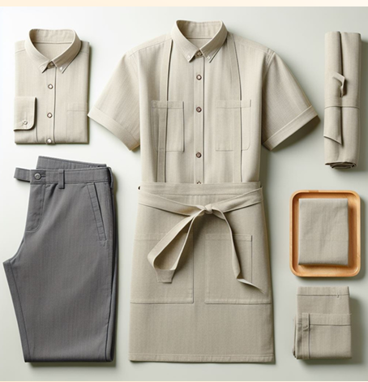
GÖRÜNÜM KURALLARI
Saçlar her zaman temiz ve taranmış olmalıdır.
Tırnaklar temiz ve boyasız olmalıdır, sadece tırnak cilası sürülebilir.
Ağır kokulu parfüm, deodorant ve bu içerikli kokular sürülmemelidir.
Çalışanlar her gün düzenli olarak banyo yapmalı ve hafif kokulu deodorant kullanmalıdır.
Dişler hem görünüm hem de kötü nefes kokusunu önleme amacıyla düzenli olarak fırçalanmalıdır.
Ayakkabılar temiz ve boyanmış olmalıdır.
Uniformalar temiz, ütülü ve kayıp düğmesi olmadan giyilmelidir.
Evlilik, nişan, söz yüzüğü ve saat hariç hiç bir mücevher, takı takılmamalıdır.
Misafirlerin önünde asla sakız çiğnenmemelidir. Eller her zaman temiz, bakımlı olmalı ve düzenli olarak yıkanmalıdır.
İsimlikler çalışma süresi içinde her zaman takılı olmalıdır.

Slide 27
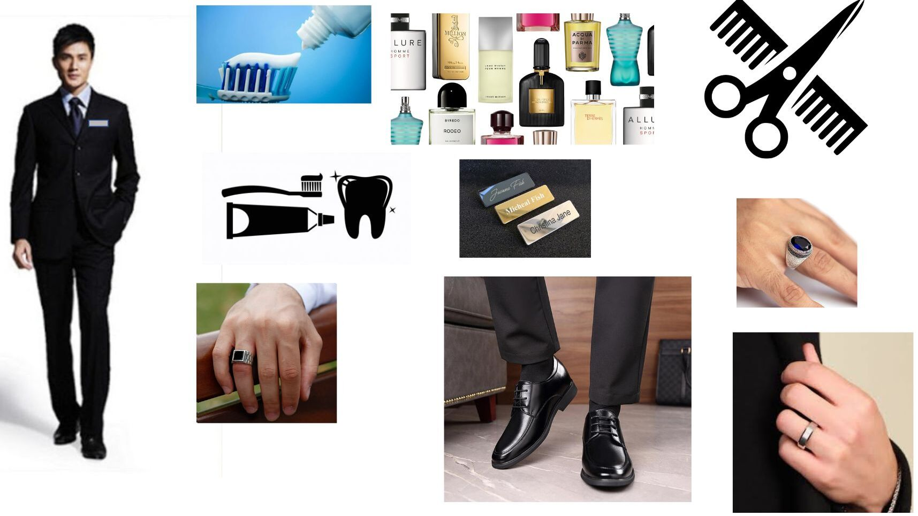
ÜNİFORMA KURALLARI
Size ücretsiz olarak iki takım üniforma verilecektir.
Bunlar otelimiz personeli için özel olarak üretilmişdir.
Periyodik temizlenmesinden ve bakımından otelimizin kuru temizlemesi ve terzisi sorumludur.
Üniformaların her zaman temiz, yeni ve kusursuz halinin muhafazasından ise üniformayı kullanan çalışanlar sorumludur.
Üniformada en ufak bir kirlenme ya da kusur olduğunda kuru temizlemeye ya da terziye götürülmeli ve en yakın zamanda temiz olan diğeriyle değiştirmelidir.

Slide 28
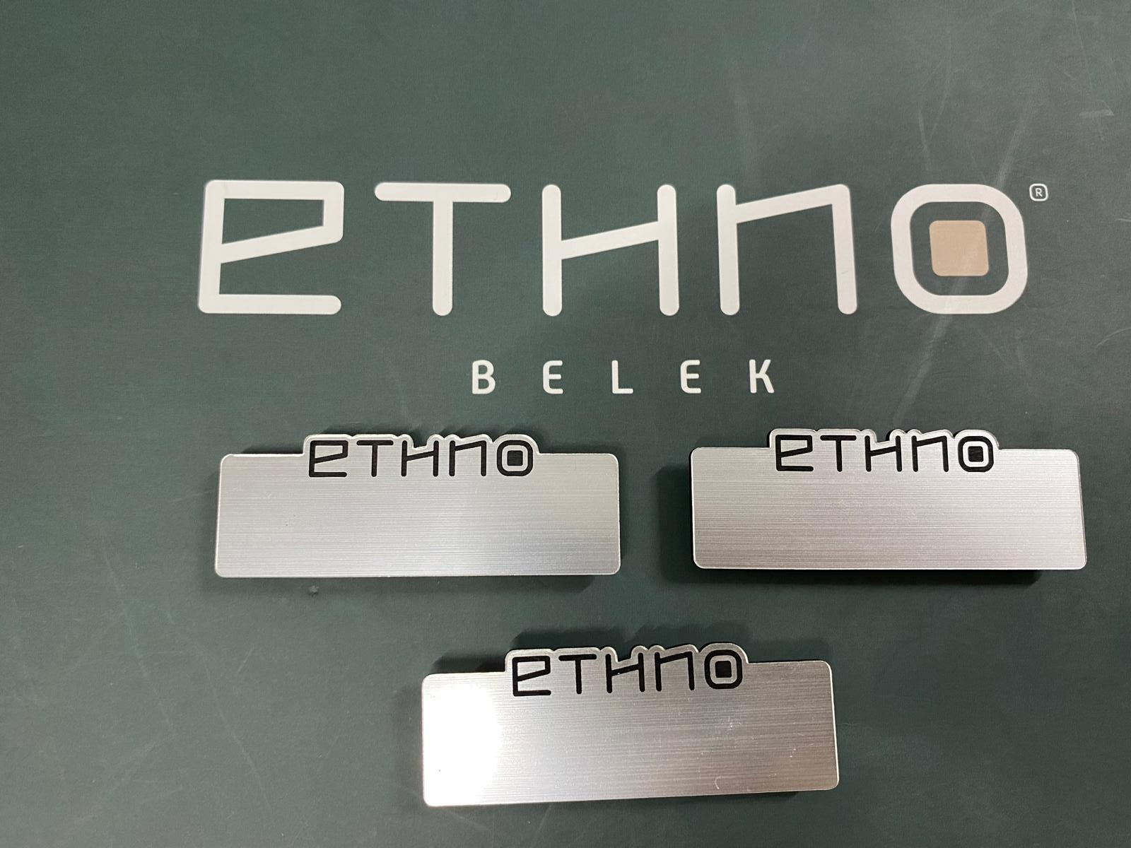
ÇALIŞAN İSİMLİĞİ
Her çalışana işe başladığında metal, mıknatıslı bir isimlik verilecektir.
Çalışanlar bu isimliklerini mesai saatleri içerisinde her zaman üniformalarının sol üst tarafında bulundurmak zorundadırlar.
İsimlikler işten ayrılma durumunda İnsan Kaynakları Departmanına iade edilecektir.
Her çalışan kendi isimliğini taşımak zorundadır.
Unutma ya da kaybetme durumunda bir başka iş arkadaşının isimliğinin takılması kurallara aykırıdır.
İsimliğin kaybedilmesi ya da işten ayrılmadan teslim edilmemesi durumunda, kaybeden/ teslim etmeyen kişinin maaşından 5 Euro karşılığı TL kesilecektir.

Slide 29
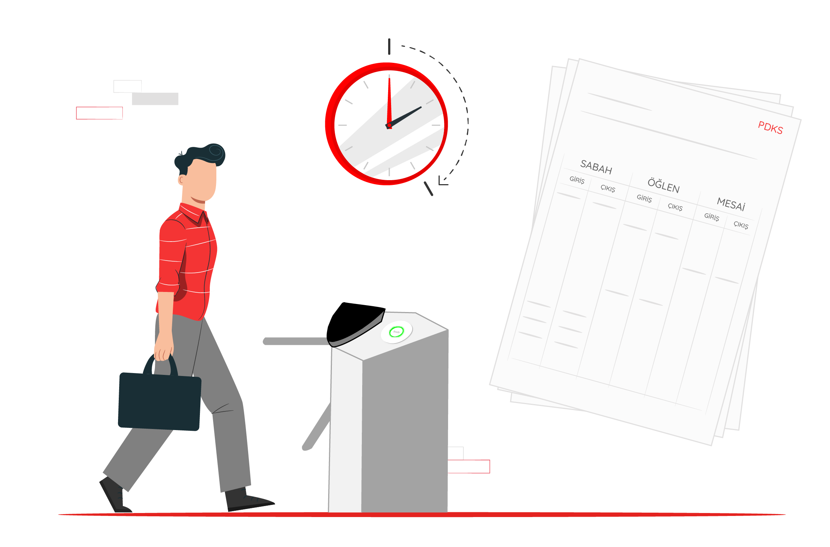
PDKS SİSTEMİ
Tesisimiz içerisinde işe girişlerin ardından personel kartı teslim edilir.
Kartlar kişiseldir başkasının kartı kullanılamaz.
Giriş-çıkışlarda başkasının yerine kart basılamaz.
Kart basılmadığı günlerde puantajda eksik gün olarak yazılır.
Kartın kaybolması durumunda ücret kesintisi yapılır.

Slide 30

DİSİPLİN KURALLARI
Departmanlardaki verimliliğin devamı, misafirlerimize en iyi ve kaliteli hizmetin verilmesi amacıyla potansiyel problemlerin çözümü için disiplin kuralları geliştirilmiş ve uygulamaya sokulmuştur.
İş verenin çalışana uygulayabileceği disiplin kuralları aşağıdaki şekildedir:
Uyarı.
İhtar.
Kınama
4. İş akdinin feshi.

Slide 31
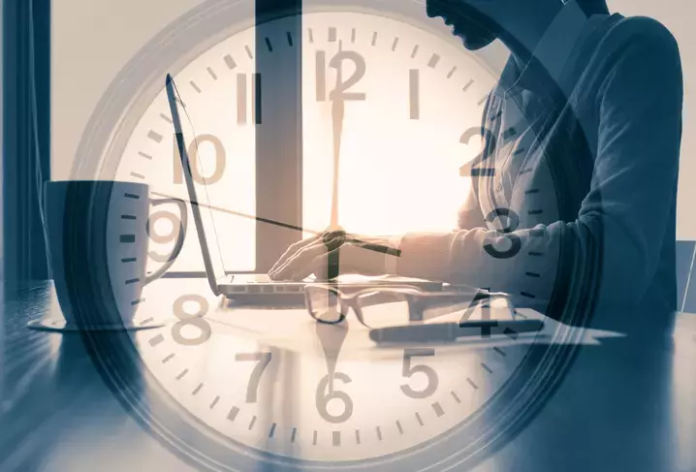
İŞ TAKVİMİ ve ÇALIŞMA SAATLERİ:
Departmanınızın gereksinimlerine göre çalışma takviminiz dağınık ya da düzenli saatler arasında ayarlanmış olabilir. Vardiyanızı, off gününüzü, yıllık izninizi ve diğer izinlerinizi vardiya şefiniz ayarlayacak ve departman müdürünüz de onaylayacaktır.
İş yasaları gereği, normal bir çalışma günü, günlük olarak 7,5 saattir. İşin durumuna göre 11 saate de sarkabilir. Bu da haftada altı çalışma günü olduğundan 45 saat etmektedir.
Lütfen işe başlamadan önce çalışma saatlerinizi kontrol ediniz. Hangi vardiyada olduğunuzdan emin olunuz. Bu konuyla ilgili her türlü sorunuzu vardiya şefinize ya da departman müdürünüze iletmekten çekinmeyiniz.

Slide 32

ÇALIŞMA SAATLERİ VE MOLALAR
Günlük çalışma süresi 4 saat veya daha kısa süreli işlerde en az 15 dakika, 4 saatten fazla ve 7,5 saate kadar (7,5 saat dahil) süreli işlerde en az yarım saat, 7,5 saatten fazla süreli işlerde en az 1 saat ara dinlenmesi verilir.
Ara dinlenmesi, işçinin dinlenmesi ve ihtiyaçlarını karşılaması için verilen bir süredir. Ara dinlenmesi, çalışma süresinin ortalama bir zamanında verilir.
Çalışma saatleri departmanınız tarafından sizlere öncesinden bildirilir.
Mola saatleri departman yöneticiniz tarafından belirtilerek iş yoğunluğuna göre değişiklikler yapılabilir.

Slide 33

MAAŞ:
Çalışmanızın sonunda hak ettiğiniz maaşınız aylık olarak belirlenen bankaya her ayın ilk 15 günü içerisinde yatırılmaktadır. İşe başladığınız açtırdığınız hesabın numarasını, İnsan Kaynakları Departmanına en kısa zamanda bildirmeniz ödemedeki gecikmeleri önleyecektir.
BAYRAM TATİLLERİ:
4857 sayılı İş Kanunu uyarınca resmi ve dini bayramların olduğu günler tatildir. Bu günlerde çalışan personele çift yevmiye ödenmektedir.
İŞE GELMEME:
Çalışanın işverenden izin almaksızın veya haklı bir sebebe dayanmaksızın ardı ardına iki iş günü veya bir ay içerisinde iki defa herhangi bir tatil gününden sonraki işgünü, veya bir ayda üç işgünü, işine devam etmemesi durumunda iş akdi tazminatsız fesh edilir.
Birinci derece akraba ölümlerinde ve çalışanın kendi evlilik gününde, 3 gün,babalık (doğum izni)5 gün izin hakkı vardır.

Slide 34

HASTALIK SEBEBİYLE İŞE GELEMEME :
Hastalik sebebiyle işe gelememe, mutlaka rapor alınarak belgelendirilmelidir. Vizite kağıdı alarak bir sonraki gün muayene olacak personel, muayene olduğu gün, o gün için rapor almadıysa dahi, muayene olduğu sağlık kuruluşundan iş başı kağıdı alarak İnsan Kaynakları Deparmanına ertesi günü iletmesi zorunludur
SAĞLIK :
Otelimizde bir doktor ve bir hemşirenin bulunduğu Doktor Ofisi bulunmaktadır. Personelimiz Salı günleri 13.00 – 15.00 arası ve Cuma günleri 15.00 – 17.00 arası muayene hizmetinden faydalanabilmektedirler.
Mutfak ve Yiyecek İçecek Departmanları çalışanları her 6 ayda bir portör muayenesi yaptırmak zorundadırlar.
SGK :
İşe başladığınız tarihde SGK girişiniz yapılır. Otelimizde çalışan herkes SGK’lıdır, O ayki SGK priminiz takip eden ayın sonunda yatırılır. İşe başladıktan 30 gün sonra sağlık hizmetinden faydalanmaya hak kazanırsınız

Slide 35

KAYIP EŞYA PROSEDÜRÜ
Bulunan tüm eşyalar aynı gün içinde kayıp eşya ofisine zaman geçirilmeden teslim edilmelidir.
Kayıp eşya ofisi HK departmanına bağlıdır.
Eşyayı bulun personelin adı, soyadı , eşyanın bulunduğu tarih, mekan ve eşyanın özellikleri kayıt altına alınır.
Misafir çıkışı ardından odada değerli eşyalarını unutmuşsa acil olarak güvenlik eşliğinde tutanak tutularak Ethos’a haber verilir ve misafire ulaşılması sağlanır.
Misafire hemen ulaşılmaması durumunda eşyalar kayıp eşya ofisine iletilir.
Bulunan değerli eşyalar bulunduğu an itibari ile Kayıp Eşya sorumlusu tarafından WhatsApp vb. iletişim kanalından ilgili departmanlara gönderilir.

Slide 36

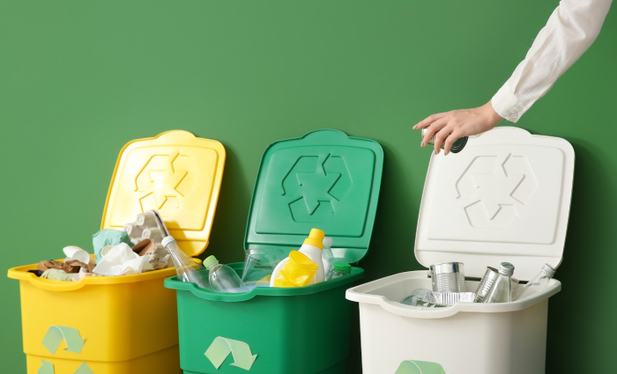

ETHNO BELEK’TE SÜRDÜRÜLEBİLİRLİK
‘Gelecek nesillerin kendi ihtiyaçlarını karşılama yeteneğinden ödün vermeden bugünün ihtiyaçlarını karşılamak.’
Enerji Kullanımı
Su Kullanımı
Atık Yönetimi
Sürdürülebilir Menü Kullanımı

Slide 37
ÇALIŞAN HAKLARINIZ

Slide 38
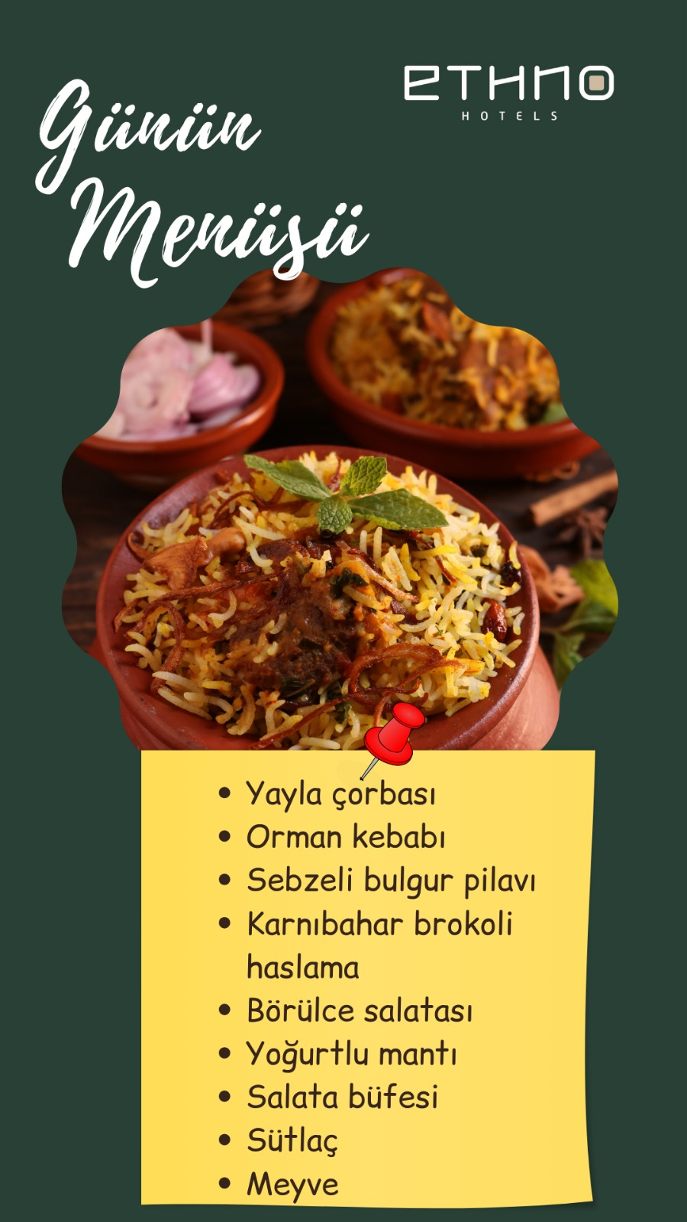
PERSONEL YEMEKHANESİ
Ethno Hotels-Belek personel restaurantı otelin asma katında yer almaktadır. 15 günlük menüler dahilinde her gün vejeteryanları da düşünerek çok çeşitli yemekler çıkmaktadır.
Personel yemekhanesi haftanın 7 günü kahvaltı, öğle yemeği, akşam yemeği ve gece çalışan vardiyalar için gece yemeği hizmetleri vermektedir.
Çalışanlar için personel yemekhanesinde çıkan yemekler ücretsizdir. Departman müdürleriniz departman işleyişini korumak amacıyla sizlerin yemek saatlerini ve dinlenme molalarını ayarlayacaklardır.
Yemek konusundaki ve her konudaki önerilerinizi her zaman İnsan Kaynakları Departmanına bildirebilirsiniz.

Slide 39
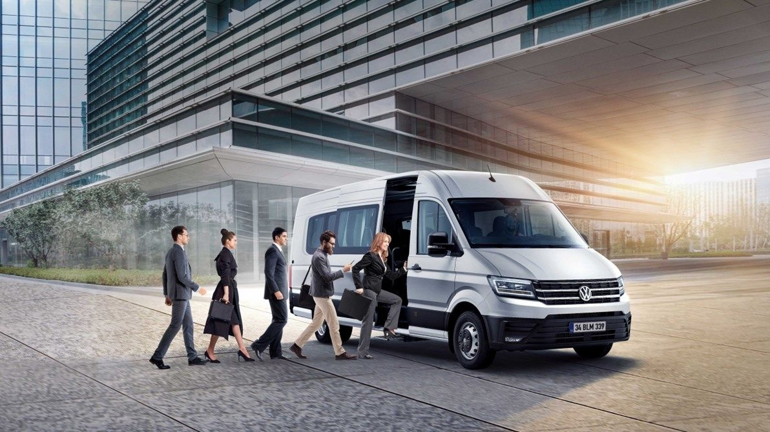
ULAŞIM İMKANI
Otel işletmelerinin doğası gereği çalışanlar değişik vardiyalarda görev yapmaktadırlar. Bu da değişik saatlerde servisle ulaşımı gerektirmektedir. Bu nedenle otel ile Antalya/Serik arasında günün farklı saatlerinde servislerimiz bulunmaktadır.
Tüm çalışanlar ücretsiz olarak servis imkanından faydalanabilmektedir.
Servis araçları belirlenen güzergahların dışına çıkamazlar.
Çalışanlar haricinde arkadaş,iş görüşmesi için gelen, ziyaretçi ya da akrabaların servisi kullanmaları yasaktır.

Slide 40

SAĞLIK DESTEĞİ
SGK katılım payı olan 15 TL ödemesi herkesten alınacaktır.
Personellerimiz için;
Poliklinik muayene fark ücretlerinde %50 indirim uygulaması yapılacaktır.
Personellerimizden tahlil, tetkik ve yatışlarda %50 indirim uygulaması yapılacaktır.
İş kazalarında ücret uygulaması yapılmayacak olup, ilgili maddeler tüm Anadolu Hastanelerinde geçerlidir

Slide 41
BELGELER
ÜCRETLİ İZİN
ÜCRETSİZ İZİN
SAATLİK İZİN
GÖREVLENDİRME
TÜM BELGELER İNSAN KAYNAKLARI TARAFINDAN TEMİN EDİLİR.
İMZALADIĞINIZ BELGELER İNSAN KAYNAKLARINA TESLİM EDİLMEDİĞİ SÜRECE GEÇERSİZDİR.

Slide 42

Deneme Süresi Sistemi
İş başı yapıldıktan sonra kişiler deneme süresi performans değerlendirme sistemine tabi tutulur.
Değerlendirme esnasında kıstaslar;
İLETİŞİM VE EKİP ÇALIŞMASINA YATKINLIK
DEĞİŞİME UYUM
YÖNETİM BECERİSİ/ LİDERLİK
MÜŞTERİ ODAKLILIK

Slide 43
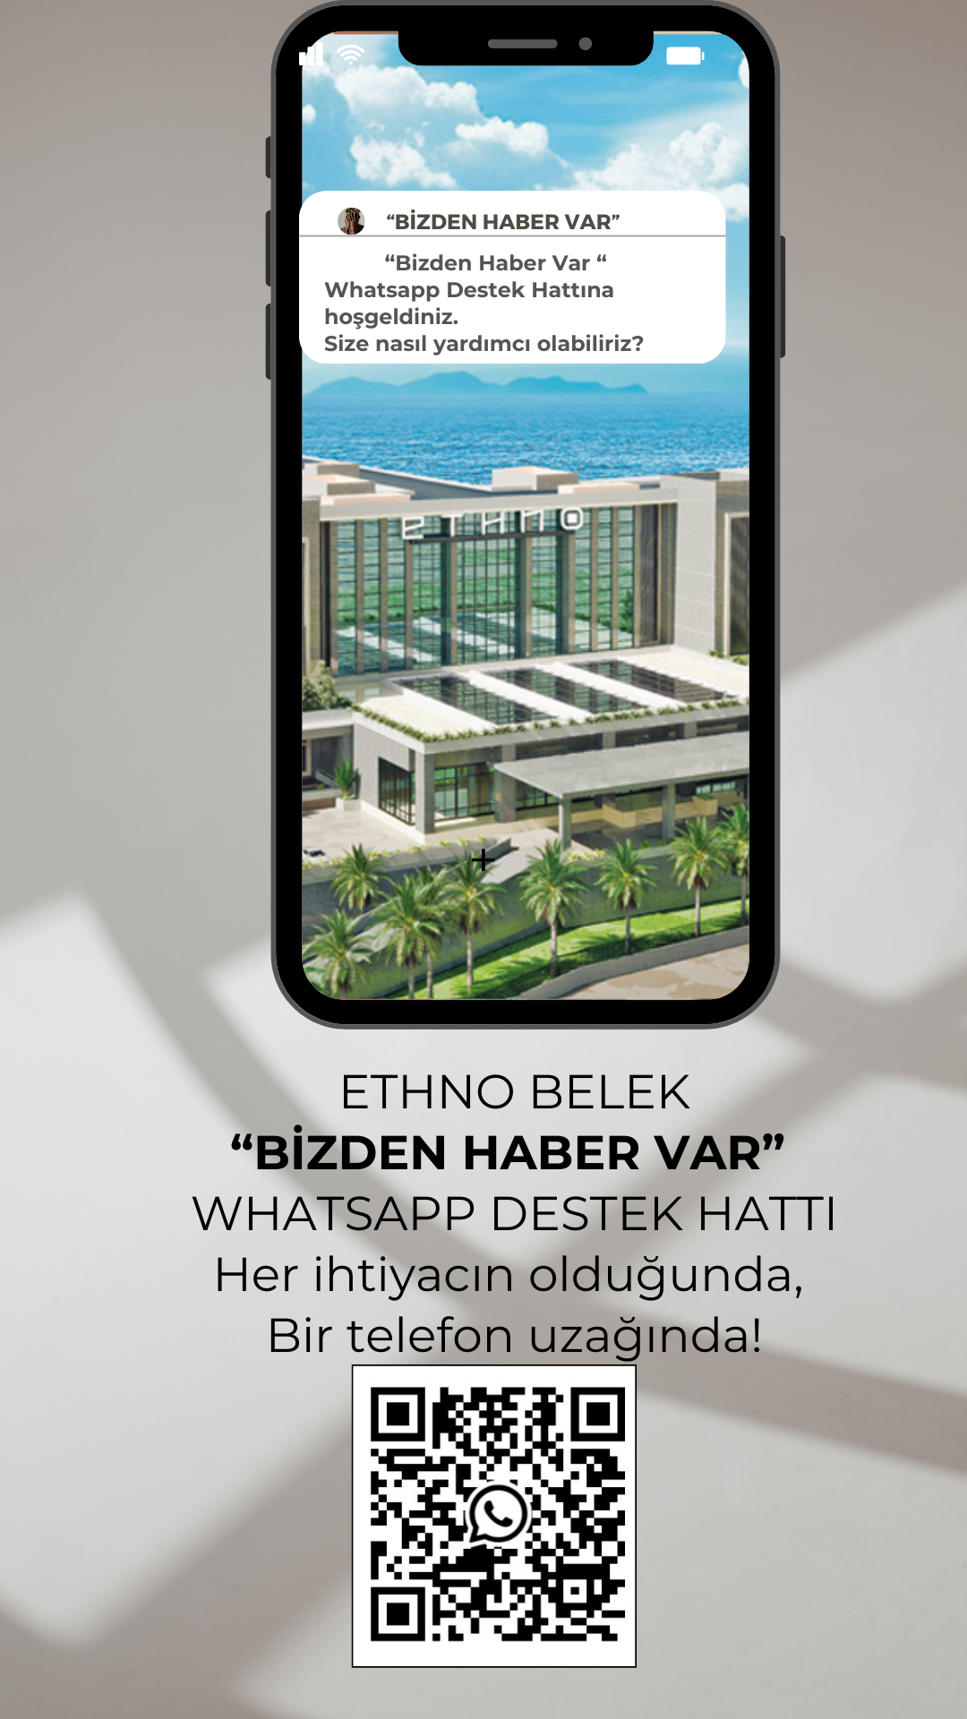

Slide 44
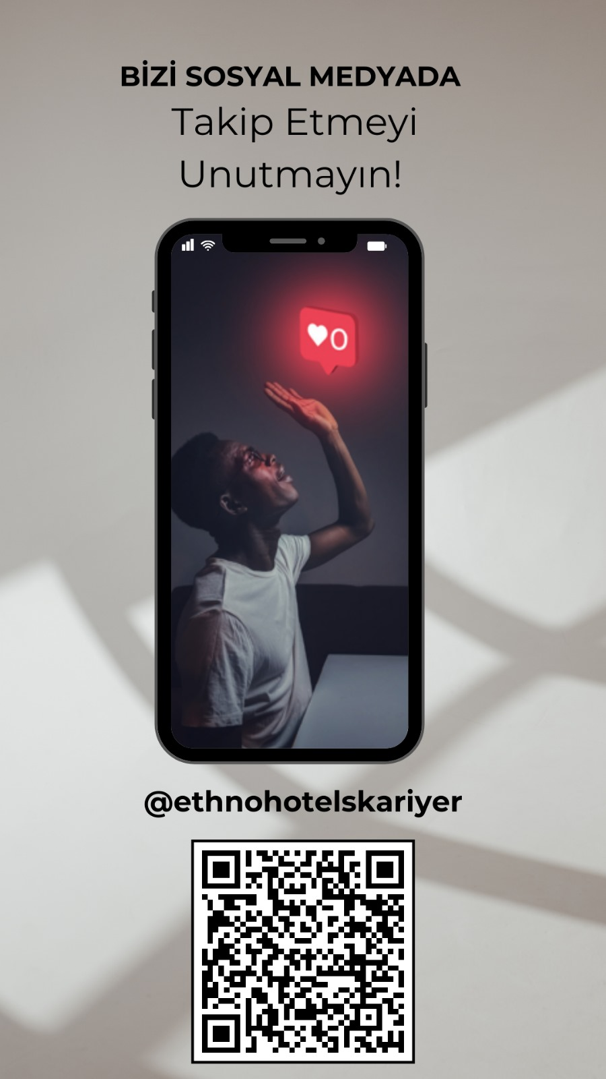

Slide 45
